Slide 1
计算方法 ——总复习
吉林大学计算机科学与技术学院
机器学习研究室
计算方法课程组

Slide 2
第一章 绪论
学习计算方法的必要性
计算方法的主要内容
浮点数四则计算的注意事项
误差的来源及有关误差的概念
绝对误差、相对误差、有效数字
误差的传播

Slide 3
第二章 解线性方程组的数值法
高斯消去法
消元过程、回代过程、计算量
矩阵的三角分解法
Doolittle(杜利特尔分解)
公式、计算量、应用
Crout（克洛脱分解）
选主元消去法
列选主元消去法
全选主元消去法

Slide 4
第二章 解线性方程组的数值法
向量、矩阵范数和谱半径
向量的范数
定义
向量1, 2, ∞ 范数，等价性
向量收敛定义及充要条件
矩阵范数
定义
相容范数
算子范数
定理2.1 算子范数为相容范数
定理2.2 行和范数、列和范数、谱范数
谱半径
定义
定理

Slide 5
第二章 解线性方程组的数值法
矩阵的条件数与病态方程组
矩阵的条件数
定义
常数项扰动对方程组解的影响
系数矩阵扰动对方程组解的影响
矩阵的平衡
按行平衡： D₁ Ax= D₁ b
再按列平衡： D₁ A D₂x= D₁ b

Slide 6
第二章 解线性方程组的数值法
迭代法的一般形式与收敛性定理
迭代法的一般形式
迭代法的收敛性
引理2.1 迭代法收敛
引理2.2
定理2.4 迭代法收敛
迭代法的收敛速度
定理2.5
渐进收敛速度

Slide 7
第二章 解线性方程组的数值法
Jacobi迭代法与Gauss-Seidel迭代法
Jacobi迭代法的分量形式与矩阵形式
Gauss-Seidel迭代法的分量形式与矩阵形式

Slide 8
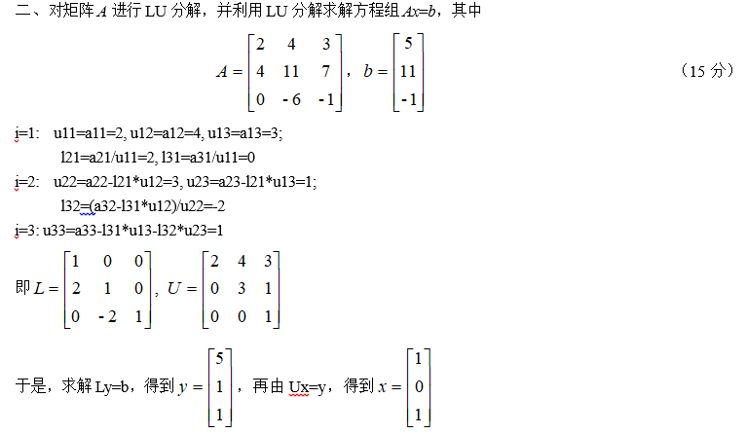

Slide 9
第三章 非线性方程（组）的数值法
1非线性方程(组)问题
2二分法（适用条件）
3不动点迭代法及其收敛性（定义、收敛性定理、收敛阶）
4 Newton迭代法(算法、收敛性)
5解非线性方程组的Newton迭代法(具体步骤)

Slide 10
第四章 矩阵特征值特征向量的计算
1 乘幂法及其变体
乘幂法
反幂法
乘幂法的加速
2 Jacobi旋转法
平面选择矩阵
旋转法
过关法

Slide 11
第五章 函数插值与曲线拟合
§4.1 Lagrange插值
存在性及唯一性
插值余项
Lagrange插值函数
Hermite基函数插值法
§4.2 Newton插值法
差商概念
Newton插值函数
Hermite差商插值法

Slide 12
第六章 数值积分
§5.1Newton-Cotes 求积公式
插值型求积公式
代数精度（定义、验证）
Newton-Cotes求积公式
n=1 梯形求积公式（余项、代数精度）
n=2 Simpson(辛普森)求积公式（余项、代数精度）
n=4 Cotes(柯特斯)求积公式
§5.2复合公式与Romberg求积公式
复合公式
复合梯形求积公式（余项）
复合Simpson(辛普森)求积公式（余项）
龙贝格求积公式

